Slide 1
CD – Ciência de Dados
2022

Slide 2
Estatística
Porque a necessidade de estudarmos a estatística em Ciência de Dados?
Com essas duas ferramentas podemos obter informações relevantes dos nossos dados que em um primeiro momento não estavam ao nosso alcance.

Slide 3
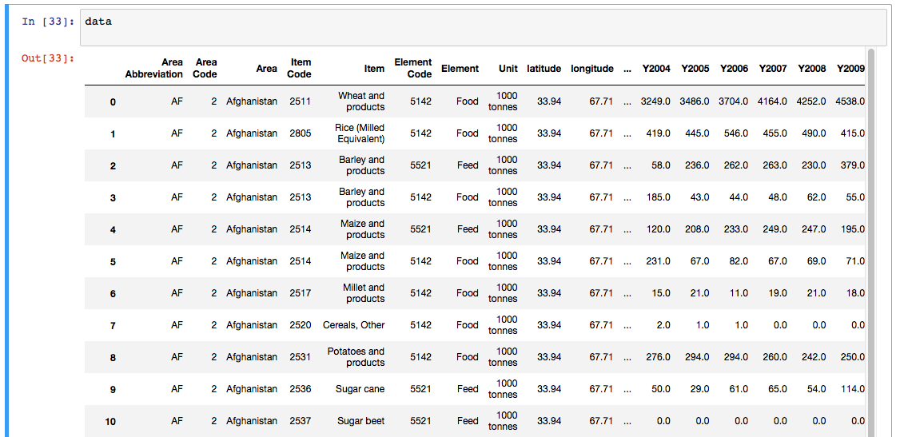
Estatística
Exemplo: No conjunto a seguiur temos muitas informações e sem as ferramentas adequadas podemos não conseguir descrever e inferir nada sobre esse conjunto de dados.

Slide 4
Estatística
Vamos focar em duas frentes da estatística no nosso curso de Ciência de Dados:
Estatística Descritiva: Nos ajuda a simplificar grandes conjuntos de dados para obtermos informações sobre os mesmos.

Slide 5
Estatística
Vamos focar em duas frentes da estatística no nosso curso de Ciência de Dados:
Estatística Descritiva: Nos ajuda a simplificar grandes conjuntos de dados para obtermos informações sobre os mesmos.
Inferência Estatística: Nos ajuda a entender como os dados se comportam a partir de seus parâmetros. Com isso, podemos

Slide 6
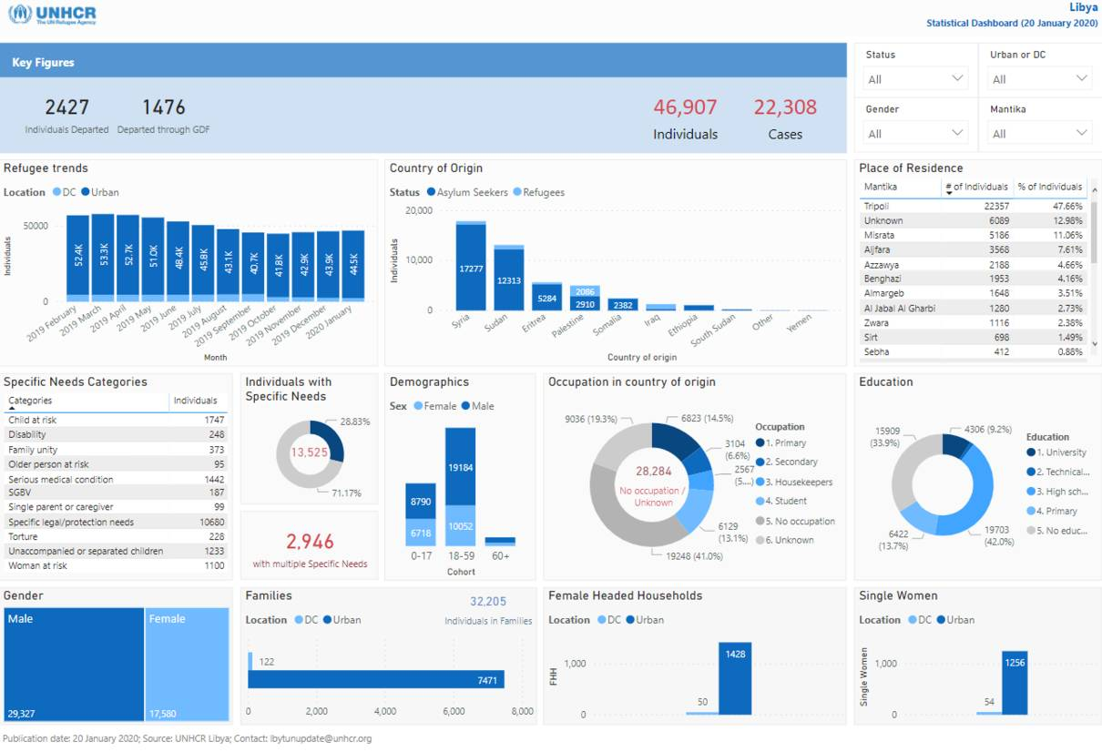
Estatística
Vamos começar os nossos estudos pela estatística descritiva
Com a estatística descritiva não tentamos obter nenhuma conclusão de uma dada população a partir dos dados que analisamos.
Focamos em apresentar descrições quantitativas dos nossos dados!
Esta Foto de Autor Desconhecido está licenciado em CC BY

Slide 7


População e Amostras
Anteriormente usamos o termo população. Este termo é muito importante na estatística, em particular na estatística descritiva. Mas o que ele significa?

Slide 8
População e Amostras
Anteriormente usamos o termo população. Este termo é muito importante na estatística, em particular na estatística descritiva. Mas o que ele significa?
Uma população é uma coleção de objetos, itens (“unidades”) sobre os quais se busca informação;

Slide 9
População e Amostras
Anteriormente usamos o termo população. Este termo é muito importante na estatística, em particular na estatística descritiva. Mas o que ele significa?
Uma população é uma coleção de objetos, itens (“unidades”) sobre os quais se busca informação;
De uma população podemos obter uma amostra: uma amostra é uma parte da população que é observada.

Slide 10





















População e Amostras
Anteriormente usamos o termo população. Este termo é muito importante na estatística, em particular na estatística descritiva. Mas o que ele significa?
população

Slide 11
População e Amostras
Anteriormente usamos o termo população. Este termo é muito importante na estatística, em particular na estatística descritiva. Mas o que ele significa?
amostra
população

Slide 12
População e Amostras
Anteriormente usamos o termo população. Este termo é muito importante na estatística, em particular na estatística descritiva. Mas o que ele significa?
Métricas da amostra que representam uma aproximação da população
amostra
população

Slide 13
População e Amostras
Na amostragem temos que dar a “chance” de todos os elementos terem a mesma chance de serem selecionados!

Slide 14
População e Amostras
Na seleção das amostras temos que dar a “chance” de todos os elementos terem a mesma chance de serem selecionados!
Usamos amostras porque pode ser caro ou impossível consultar toda a população para fazermos estudos!
Por exemplo, nas eleições é impossível consultar todos os brasileiros para verificar a sua intenção de voto!

Slide 15
População e Amostras
Uma amostragem feita de forma correta terá características bem próximas ou as mesmas características da população de onde ela foi retirada
Métricas da amostra que representam uma aproximação da população
amostra
população

Slide 16
População e Amostras
Uma amostragem feita de forma correta terá características bem próximas ou as mesmas características da população de onde ela foi retirada → Se isso não ocorrer dizemos que a amostra está enviesada
Métricas da amostra que representam uma aproximação da população
amostra
população

Slide 17
População e Amostras
Espera-se variações entre medidas das amostras versus as medidas da população. Mas podemos ter intervalos de confiança e margens de erro em que essas variações podem ocorrer.
Métricas da amostra que representam uma aproximação da população
amostra
população

Slide 18
População e Amostras
No enviesamento podemos ter algumas origens: pesquisas de pessoas próximas, pesquisas na internet e sem usos de mecanismo de seleção aleatória.
Métricas da amostra que representam uma aproximação da população
amostra
população

Slide 19
Tipos de Amostras

Slide 20
Tipos de Amostra
Amostras Aleatórias Simples:
Um determinado número de elementos é retirado da população de forma aleatória, onde todos tem a mesma chance de serem selecionados
população

Slide 21
Tipos de Amostra
Amostras Aleatórias Simples:
Um determinado número de elementos é retirado da população de forma aleatória, onde todos tem a mesma chance de serem selecionados
população

Slide 22
Tipos de Amostra
Amostras Aleatórias Simples:
Com reposição: Um elemento pode ser selecionado mais de uma vez. Ex.: Amostrar para verificar pessoas doentes (A pessoa pode adquirir a doença na segunda seleção)
população

Slide 23
Tipos de Amostra
Amostras Aleatórias Simples:
Sem reposição: Um elemento não pode ser selecionado mais de uma vez. Ex.: Intenção de voto. A opinião da pessoa já foi coletada, não deve ser coletada mais de uma vez.
população

Slide 24
Tipos de Amostra
Amostra Sistemática
Os elementos da população são escolhidos em intervalos regulares de uma população
N elementos
N elementos
N elementos
N elementos
N elementos
população

Slide 25
Tipos de Amostra
Amostra Sistemática
A amostra sistêmica é mais simples de ser executada quando comparada com a amostra aleatória simples, mas existe a possibilidade de não obter informações de periodicidades ocultas.
Exemplo: Vamos entrevistar o décimo morador em cada uma dada via perguntando sobre a qualidade da via. Se, o décimo morador sempre for o que mora na esquina, podemos criar resultados tendenciosos.

Slide 26
Tipos de Amostra
Amostra Estratificada
As populações podem estar divididas em estratos.
Religião;
Gênero;
Raça/Etnia;
Etc.
Em certas situações podemos desejar que todos os estratos estejam igualmente representados
População em dois estratos

Slide 27
Tipos de Amostra
Fazer as práticas dos Tipos de Amostras no Jupyter Notebook da aula:
# 1. Tipos de Amostras

Slide 28
Medidas de Tendência Central

Slide 29
Medidas de Tendência Central
Média
Média é uma medida de tendência central. De maneira intuitiva, a média é um valor que nos explica como vários dados observacionais de um mesmo atributo se comportam como um todo. Uma boa pergunta é: se tenho vários valores sobre o mesmo atributo, qual é o valor esperado (valor médio) dessa Atributo?
Existem várias formas de calcular a média, cada uma recebendo um nome específico. Temos a média aritmética, a média geométrica, a média harmônica e a média ponderada.
Para cada problema, um tipo de média é mais indicado. Em geral, a média aritmética e a média ponderada são as mais usadas!

Slide 30
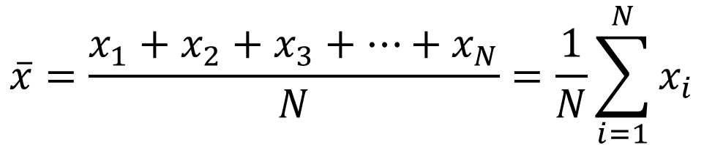
Medidas de Tendência Central
Média Aritmética
A média aritmética é determinada pela soma das observações dividida pelo
número total de observações:
$$\overline{x}=\frac{x_{1}+x_{2}+x_{3}+…+x_{N}}{N}=\frac{1}{N}\sum_{i=1}^{N}{x_{i}}$$
Valor médio de x
Número de observações

Slide 31








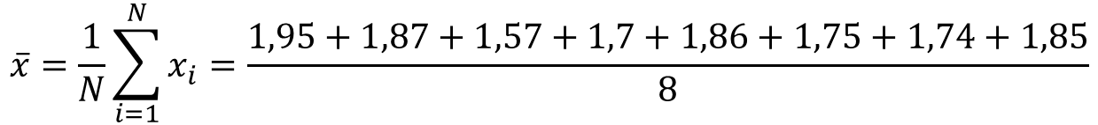
Medidas de Tendência Central
$$\overline{x}=\frac{1}{N}\sum_{i=1}^{N}{x_{i}}=\frac{1,95+1,87+1,57+1,7+1,86+1,75+1,74+1,85}{8}$$
$$\overline{x}=1,78625 m$$
1,95m
1,87m
1,86m
1,85m
1,75m
1,74m
1,7m
1,57m

Slide 32
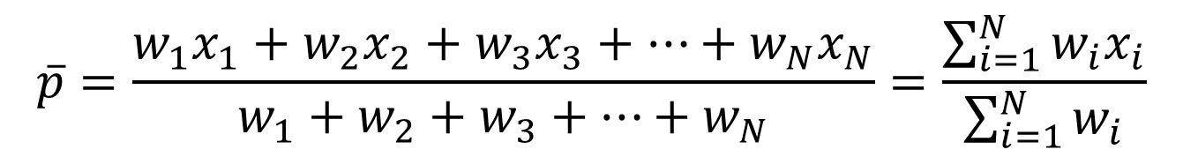
Medidas de Tendência Central
Média Ponderada
A média ponderada é uma média aritmética na qual as observações são multiplicadas por um coeficiente (peso)
$$\overline{p}=\frac{{w_{1}x}_{1}+{w_{2}x}_{2}+{w_{3}x}_{3}+…+{w_{N}x}_{N}}{w_{1}+w_{2}+w_{3}+…+w_{N}}=\frac{\sum_{i=1}^{N}{{w_{i}x}_{i}}}{\sum_{i=1}^{N}{w_{i}}}$$
Valor médio de x
Peso da primeira observação
Peso da n-ésima observação

Slide 33



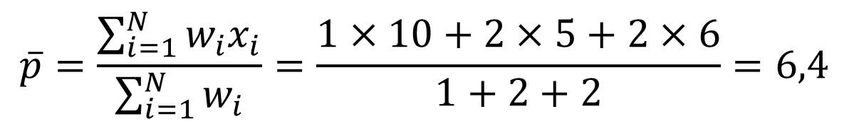
Medidas de Tendência Central
Exemplo:
Prova 1
Peso 1, Nota 10
$$\overline{p}=\frac{\sum_{i=1}^{N}{{w_{i}x}_{i}}}{\sum_{i=1}^{N}{w_{i}}}=\frac{1×10+2×5+2×6}{1+2+2}=6,4$$
Prova 2
Peso 2, Nota 5
Prova 3
Peso 2, Nota 6

Slide 34
Medidas de Tendência Central
Mediana
Mediana é o valor que separa a exata metade dos dados quando
estes estão ordenados. Por exemplo:
X = {1, 3, 3, 6, 7, 8, 9}​
Mediana de X = 6
X = {3, 2, 1, 5, 4} Mediana de X=3
X = {3, 5, 7, 9} Mediana de X = (5+7)/2 = 6
X = {3, 1, 5, -2, 3, 3, 1, 20, -2, -2, -2} Mediana de X = 1

Slide 35

Medidas de Tendência Central
Numero impar de exemplos:
$$Mediana =1,77m$$
1,86m
1,87m
1,95m
1,85m
1,77m
1,75m
1,7m
1,74m
1,57m

Slide 36
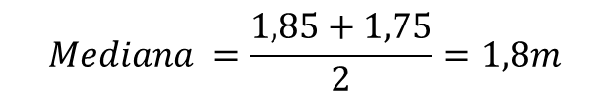
Medidas de Tendência Central
Numero par de exemplos:
$$Mediana =\frac{1,85+1,75}{2}=1,8m$$
1,86m
1,87m
1,95m
1,85m
1,75m
1,7m
1,74m
1,57m

Slide 37
Medidas de Tendência Central
Moda
Moda é valor que mais se repete em um conjunto de dados. Atenção, pode ter mais de uma moda nos dados e os dados podem não ter moda.
Exemplo:
X = {1, 2, 3, 4, 5}
X não tem moda
X = {3, 3, 5, -2, 3, 1, 1, 20, -2, -2, -2}
Moda de X = -2
X = {1, 1, 1, 1, 1}
Moda de X = 1
X = {3, 3, 5, 7, 1, 1}
Moda de X = 1 e 3

Slide 38

Medidas de Tendência Central
Moda = 1,74
Obs.: Mesmo que em alguns casos a moda não fique exatamente no centro dos dados, ela também é considerada pela literatura como uma medida de tendência central.
1,86m
1,87m
1,95m
1,85m
1,75m
1,7m
1,74m
1,74m
1,57m

Slide 39
Medidas de Tendência Central
As duas mais comuns de serem usadas são a média e a mediana.
Vale destacar que a média pode ser influenciada por valores discrepantes, diferente da mediana:
X = {1, 2, 4, 4, 6, 7, 500}
Média = 74,86
Mediana = 4
Por isso é importante observar ambos os valores!

Slide 40
Medidas de Dispersão

Slide 41
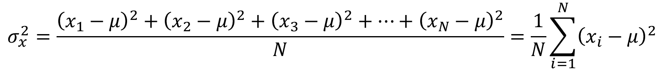
Variância populacional
A variância é uma medida de quanto os dados estão distribuídos em torno do valor esperado (média). Existem duas formas de calcular a variância: em relação a população de dados e em relação a uma amostra estatística dos dados (subconjunto)
Média de x denotada pela letra grega μ (mi)
$$σ_{x}^{2}=\frac{{\left(x_{1}−μ\right)}^{2}+{\left(x_{2}−μ\right)}^{2}+{\left(x_{3}−μ\right)}^{2}+…+{\left(x_{N}−μ\right)}^{2}}{N}=\frac{1}{N}\sum_{i=1}^{N}{{\left(x_{i}−μ\right)}^{2}}$$
Variância da população de x
Número total de elementos da população

Slide 42
Variância da amostra
A variância da amostra é bem semelhante a variância da população, diferindo apenas no fato de divisão
Média de x denotada pela letra grega μ (mi)
$$s_{x}^{2}=\frac{{\left(x_{1}−μ\right)}^{2}+{\left(x_{2}−μ\right)}^{2}+{\left(x_{3}−μ\right)}^{2}+…+{\left(x_{N}−μ\right)}^{2}}{n−1}=\frac{1}{n−1}\sum_{i=1}^{n}{{\left(x_{i}−μ\right)}^{2}}$$
Variância da população de x
Número total de elementos da população

Slide 43


Desvio padrão Populacional e Amostral
O desvio padrão é uma medida de dispersão cuja unidade é igual a unidade da variável aleatória medida (i.e. de x). Ele é calculado pela raiz quadrada da variância e é denotado pela letra grega σ ou pela letra latina s:
Variância populacional de x
Variância amostral de x
$$σ_{x}=\sqrt{σ_{x}^{2}}$$
$$s_{x}=\sqrt{s_{x}^{2}}$$
Desvio Padrão da população
Desvio Padrão da amostra

Slide 44
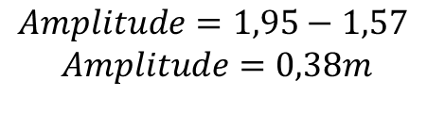
Amplitude
Diferença entre o maior e o menor valor:
$$Amplitude=1,95−1,57$$
$$Amplitude=0,38m$$
1,86m
1,87m
1,95m
1,85m
1,75m
1,7m
1,74m
1,74m
1,57m

Slide 45
Quartis
Podemos trabalhar com medidas não centrais para analisar os nossos dados.
Quartis:
Q1: 25% dos menores valores
Q2: 50% dos valores (mediana)
Q3: 75% dos maiores valores

Slide 46
Quartis
Q1: 25% dos menores valores
$$9∗0,25=2,25$$
1,86m
1,87m
1,95m
1,85m
1,75m
1,7m
1,74m
1,74m
1,57m

Slide 47
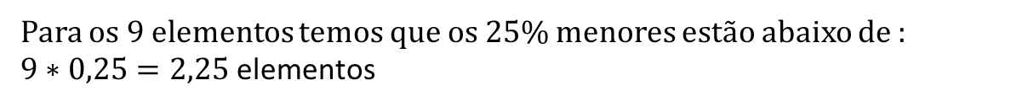
Quartis
Q1: 25% dos menores valores
Para os 9 elementos temos que os 25% menores estão abaixo de :
$9∗0,25=2,25$ elementos
n=9 elementos
1,86m
1,87m
1,95m
1,85m
1,75m
1,7m
1,74m
1,74m
1,57m

Slide 48
Quartis
Q1: 25% dos menores valores
Para os 9 elementos temos que os 25% menores estão abaixo de :
$9∗0,25=2,25$ elementos
n=9 elementos
Q1
1,86m
1,87m
1,95m
1,85m
1,75m
1,7m
1,74m
1,74m
1,57m

Slide 49
Quartis
Q2: 50% dos valores (mediana)
Q1
Q2
1,86m
1,87m
1,95m
1,85m
1,75m
1,7m
1,74m
1,74m
1,57m

Slide 50
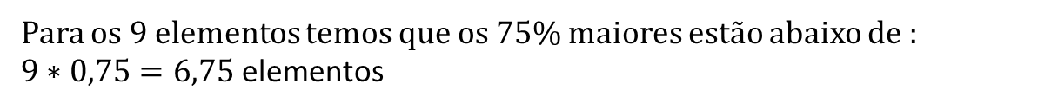
Quartis
Q3: 75% dos maiores valores
Para os 9 elementos temos que os 75% maiores estão abaixo de :
$9∗0,75=6,75$ elementos
n=9 elementos
Q1
Q2
1,86m
1,87m
1,95m
1,85m
1,75m
1,7m
1,74m
1,74m
1,57m

Slide 51
Quartis
Q3: 75% dos maiores valores
Para os 9 elementos temos que os 75% maiores estão abaixo de :
$9∗0,75=6,75$ elementos
Q3
Q1
Q2
1,86m
1,87m
1,95m
1,85m
1,75m
1,7m
1,74m
1,74m
1,57m

Slide 52
Diagrama de Caixa (Boxplot)

Slide 53
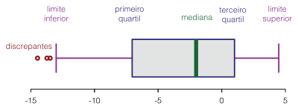
Diagrama de Caixa - Boxplot
Os gráficos do tipo boxplot nos permitem analisar as características da distribuição dos nossos atributos. Esse gráfico nos permite observar o limite inferior (desconsiderando valores discrepantes), o primeiro quartil (Q1), a mediana, o terceiro quartil (Q3) e o limite superior (desconsiderando valores discrepantes).

Slide 54
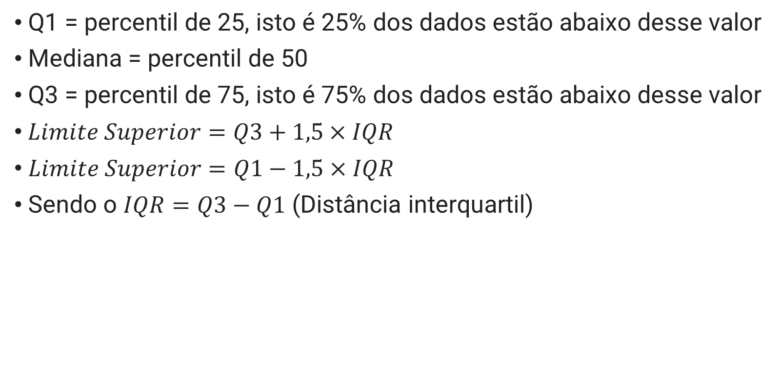
Diagrama de Caixa - Boxplot
Q1 = percentil de 25, isto é 25% dos dados estão abaixo desse valor
Mediana = percentil de 50
Q3 = percentil de 75, isto é 75% dos dados estão abaixo desse valor
$Limite Superior=Q3+1,5×IQR$
$Limite Superior=Q1−1,5×IQR$
Sendo o $IQR=Q3−Q1$ (Distância interquartil)

Slide 55
Diagrama de Caixa - Boxplot
O boxplot irá nos indicar valores discrepantes que são considerados como outliers ou pontos fora da curva.
Para tratar os mesmos podemos:
Removê-los quando temos muitos exemplos no nosso conjunto de dados
Substituí-lo pela mediana (valor que mais se repete na amostra)

Slide 56
Analise Exploratória dos Dados

Slide 57
Estatística
Analise Exploratória dos Dados :
Medidas de tendencia central
Anomalias
Variações dos dados
Distribuições
Tendencias
Padrões
Relações
Informações que obtemos para termos uma maior compreensão sobre os nossos dados

Slide 58
Estatística
Analise Exploratória dos Dados :
Medidas de tendencia central
Anomalias
Variações dos dados
Distribuições
Tendencias
Padrões
Relações
Informações que obtemos para termos uma maior compreensão sobre os nossos dados
EDA faz a parte de qualquer processo de análise de dados e até mesmo Machine Learning!

Slide 59
Referências Bibliográficas
IGUAL, Laura; SEGUÍ, Santi. Introduction to Data Science: a python approach to concepts, techniques and applications. Gewerbestrasse: Springer, 2017.
SKIENA, Steven S.. Data Science Design Manual. Gewerbestrasse: Springer, 2017.

